Slide 1
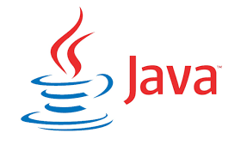
ImageJ _Java Alberto Duina 2021

Slide 2
Outline
ImageJ Base Alberto Duina 2021

Slide 3
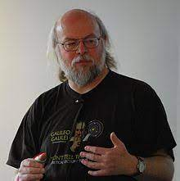
La storia
Java nasce nel 1991.
La nascita del nuovo linguaggio di programmazione chiamato Oak viene attribuita a James Gosling ed al suo team presso Sun Microsystem.
ImageJ Base Alberto Duina 2021

Slide 4
La storia
Questo nuovo linguaggio era pensato per programmare gli elettrodomestici, dal tostapane ai televisori.
Nel 1994, Gosling si rese conto che il suo linguaggio sarebbe stato ideale per sviluppare un browser Web in grado di eseguire programmi via Internet.
Il browser Web venne prodotto da Patrick Naughton e Jonathan Payne presso Sun Microsystem.
Inizialmente venne chiamato WebRunner e successivamente HotJava questo browser non è più sopportato.
Il WebRunner dette inizio alle interconnessioni tra Java ed Internet.
Nel 1995, Netscape Communication Corporation decise di attribuire alla nuova versione del suo Browser Web la capacità di eseguire programmi Java.
Altri sviluppatori seguirono questo esempio e svilupparono software in grado di eseguire programmi Java.
Diverse sono le spiegazioni sulle origini del nome Java. L’origine più accreditata indica che il nome venne scelto durante una lunga e sfibrante riunione dove i partecipanti bevvero molto caffè; da qui il nome JAVA che, in inglese, è sinonimo di caffè.
ImageJ Base Alberto Duina 2021

Slide 5
La storia
Java :
ImageJ Base Alberto Duina 2021

Slide 6
Importanza di Java
I problemi col linguaggio C/C++ erano la mancanza di portabilità e che non sono linguaggi platform-independent.
Java offre portabilità e sicurezza.

Slide 7
Cosa è Java
Un linguaggio orientato agli oggetti
Write Once Run Aywhere
Progettato con in mente l’utilizzo per applicazioni Web/Internet
Ampiamente accettato

Slide 8
Differenze rispetto al C
Mentre il C è orientato alla struttura, il Java è Object-Oriented ed ha meccanismi per la definizione di classi ed oggetti.
Java non supporta esplicitamente il tipo Puntatore
Java non ha un preprocessore e quindi non utilizza le direttive #
Java non include tipi di dati struttura, unione ed enum

